Slide 1

Қарағанды облысы білім басқармасының Теміртау қаласы білім бөлімінің «Дельфинчик» бөбекжайы» коммуналдық мемлекеттік қазыналық кәсіпорны
Workshop:
” Ерекше білім беру қажеттілігі бар балаларды оқыту және тәрбиелеу”
Дайындаған: тәрбиеші
Біліктілігі жоғарғы деңгейлі Бекбенбетова Асем
Жумабаевна

Slide 2
Бекбенбетова Асем Жумабаевна
Тақырыбы: «Ерекше білім беру қажеттілігі бар баланы оқыту және тәрбиелеу»
(қазақ тілінде)
Біліктілігі жоғары деңгейлі санатты жоқ тәрбиеші
Қарағанды облысы білім басқармасының Теміртау қаласы білім бөлімінің «Дельфинчик» бөбекжайы» коммуналдық мемлекеттік қазыналық кәсіпорны
Жұмыс өтілі – 6 жыл
Ерекше білім беруге қажеттілігі бар баланың жасы – 4-те
Ерекше білім беруді қажет ететін баламен 2019 жылдан бері жұмыс істеп келемін
а

Slide 3
Мақсаты: Баланың ұйымдасқан оқу іс-әрекетіне қызығушылығын арттыру және эстетикалық тәрбие берудің әдістерін анықтап, оқу іс-әрекетіне енгізу.
Міндеттері:
сөйлеу мәдениеті мен ой - өрісін, дүниетанымын жетілдіру;
ойын нақтылап айтуға баулу;
саусақ ойыны арқылы баланың тілін дамыту, баланың қиялын, есте сақтау, шығармашылық қабілетін дамыту ;
балалармен бірге ойнауға, көпшіл болуға,ортаға бейімдеу.

Slide 4
Өзектілігі:
Жыл сайын дене және психикалық мүмкіндіктері шектеулі балалардың саны артып келеді, сондықтан ерекше білім беру мәселесі өзекті болып табылады. Егер қалыпты дамып келе жатқан баланың ата - аналары үшін балабақша - бұл қарым-қатынас жасай алатын, басқа балалармен ойнай алатын, уақытты қызықты өткізетін, жаңа нәрсе білетін орын болса, онда мүмкіндігі шектеулі балаларды тәрбиелеп отырған отбасылар үшін балабақша олардың балалары толықтай дамитын және бейімделетін орын бола алады, өйткені мектепке дейінгі білім беру мекемесінде дамыту –түзету бағдарламасын құру педагогикалық әсердің әлеуметтік бағытын және мүмкіндігі шектеулі баланы әлеуметтендіруді қамтамасыз етеді.

Slide 5
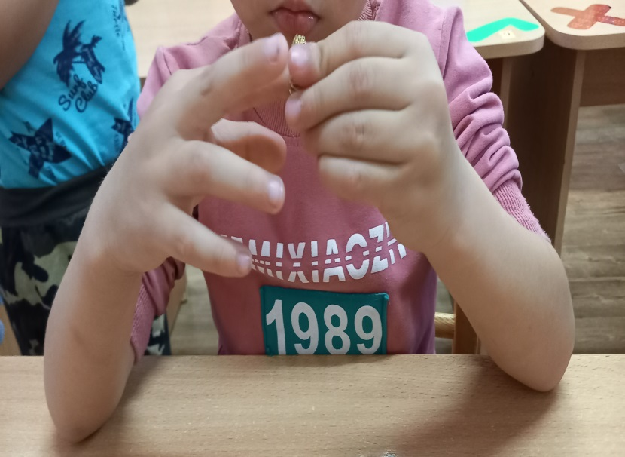
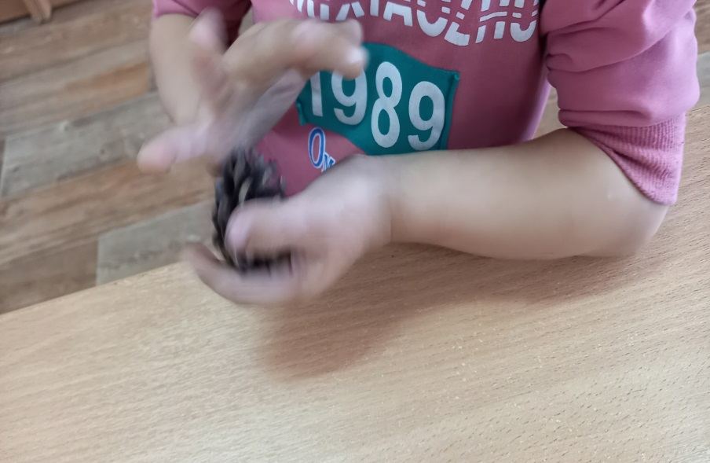
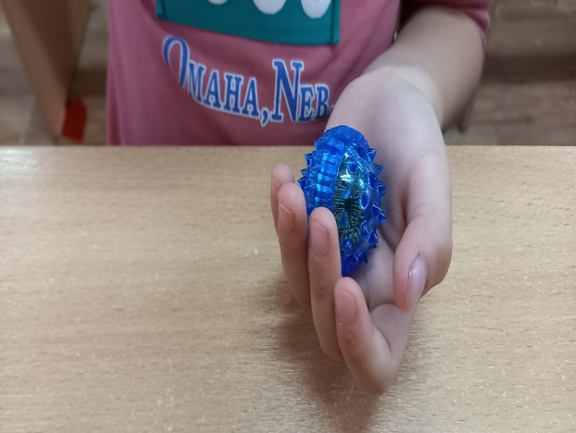
Саусақ жаттығулары

Slide 6
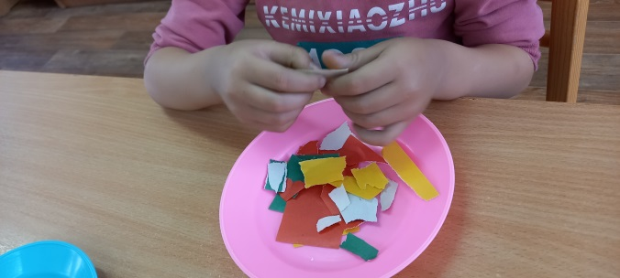
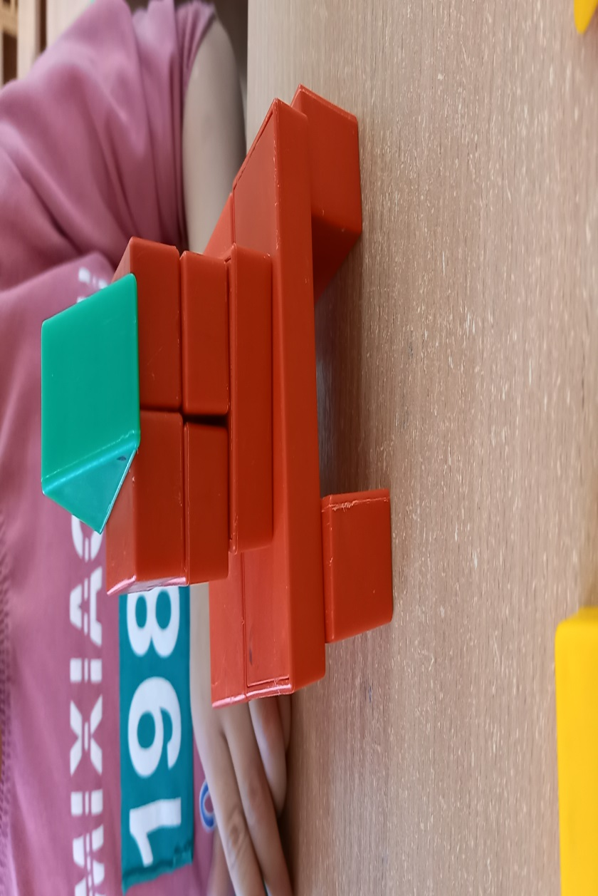
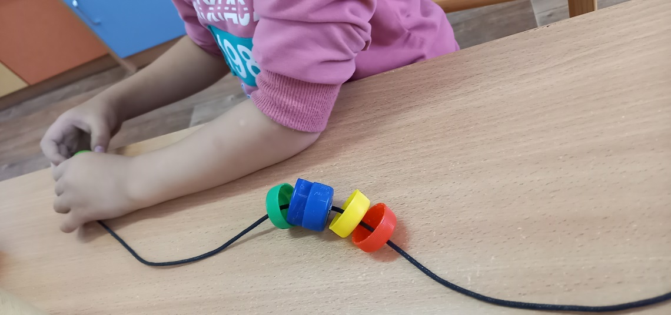
Құрастыру

Slide 7
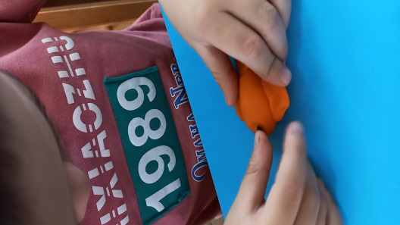
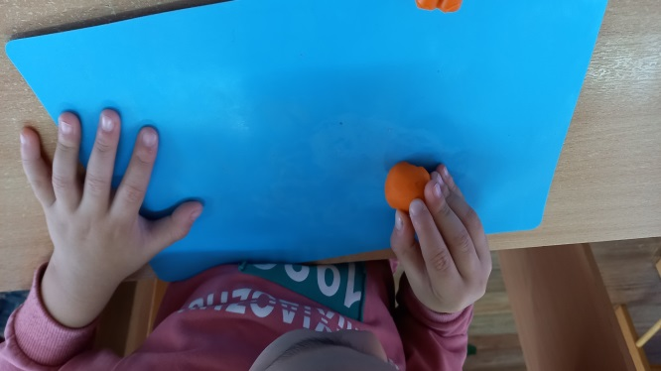
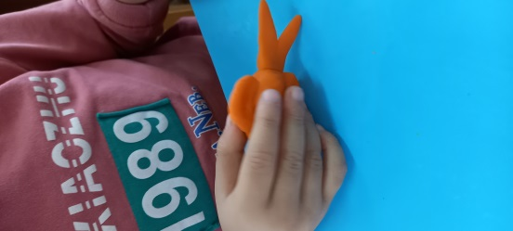
Ермексаз және кенетикалық құммен мүсіндеу

Slide 8
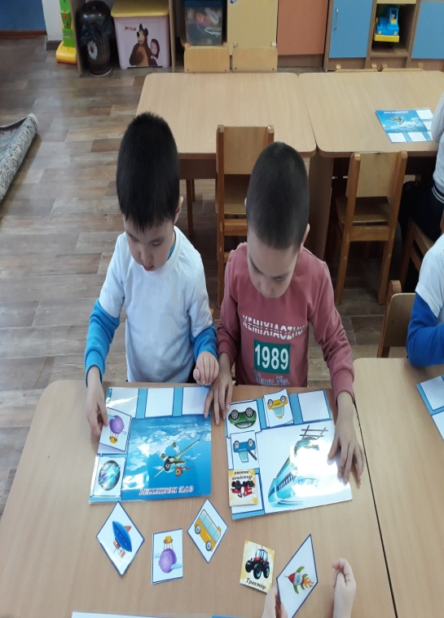
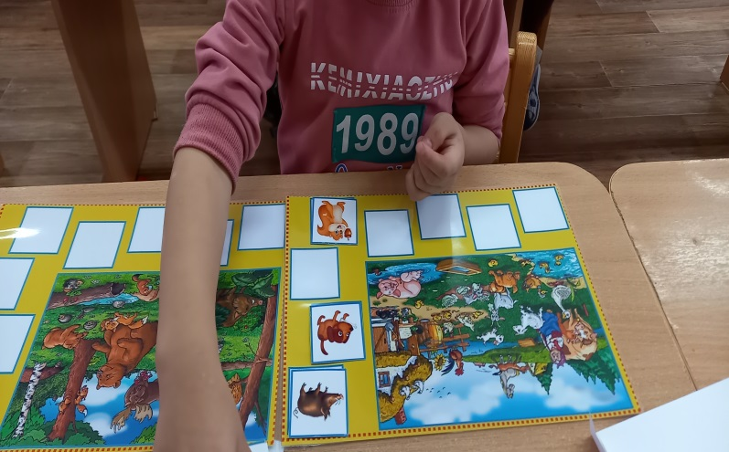

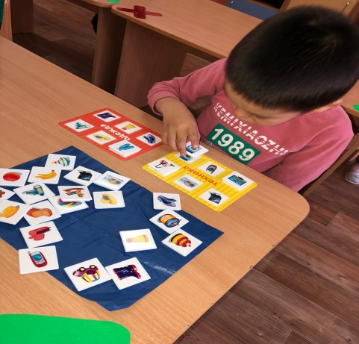
Дидактикалық ойындар

Slide 9
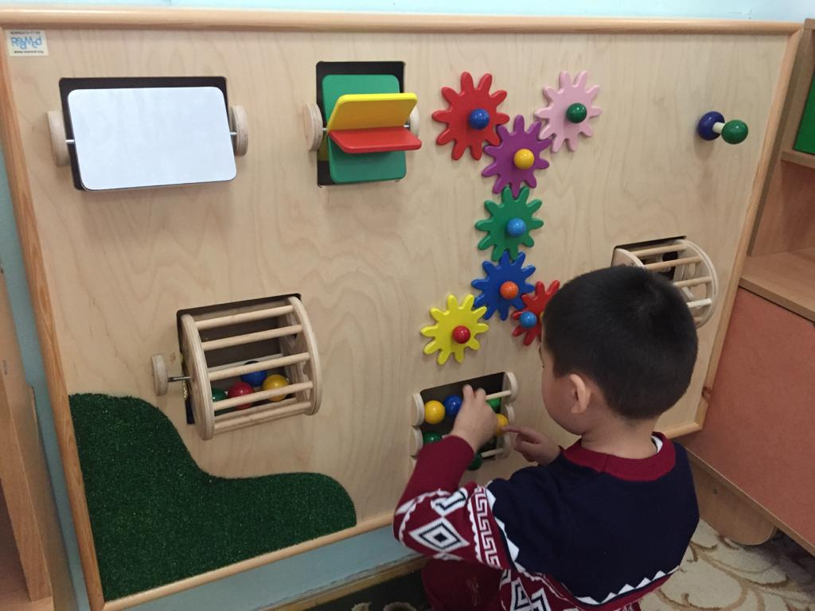
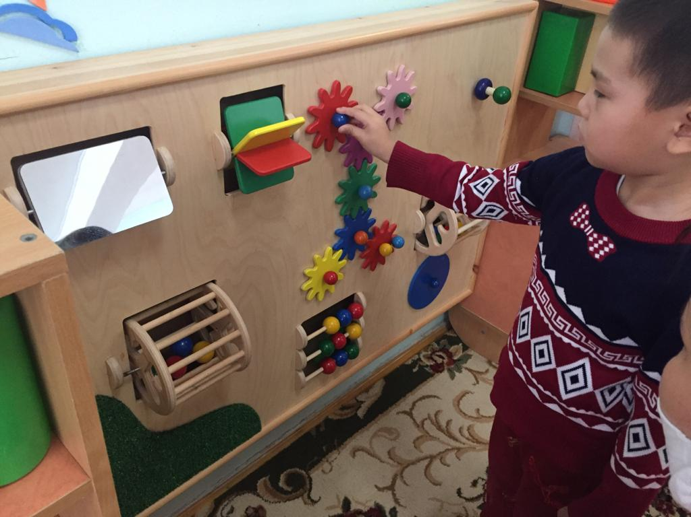
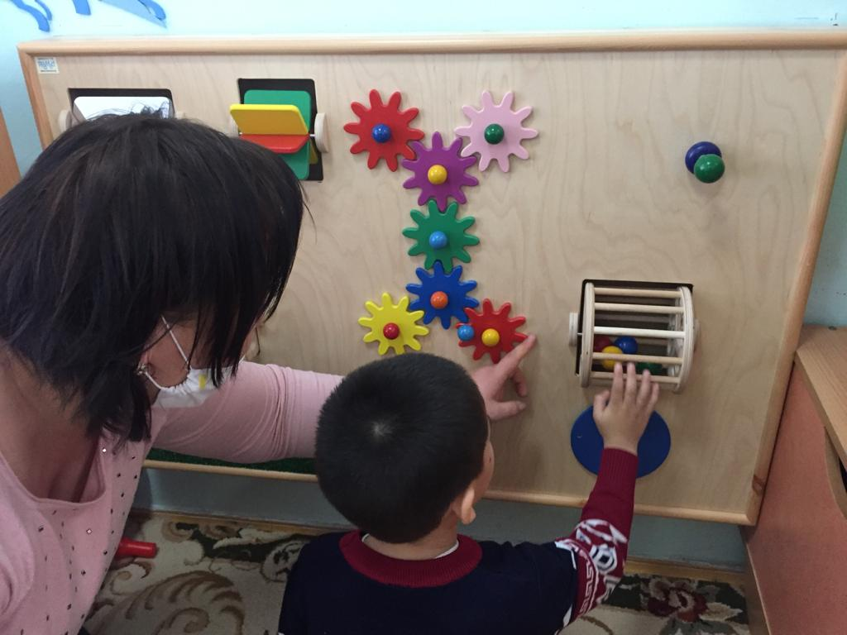
Бизиборд

Slide 10
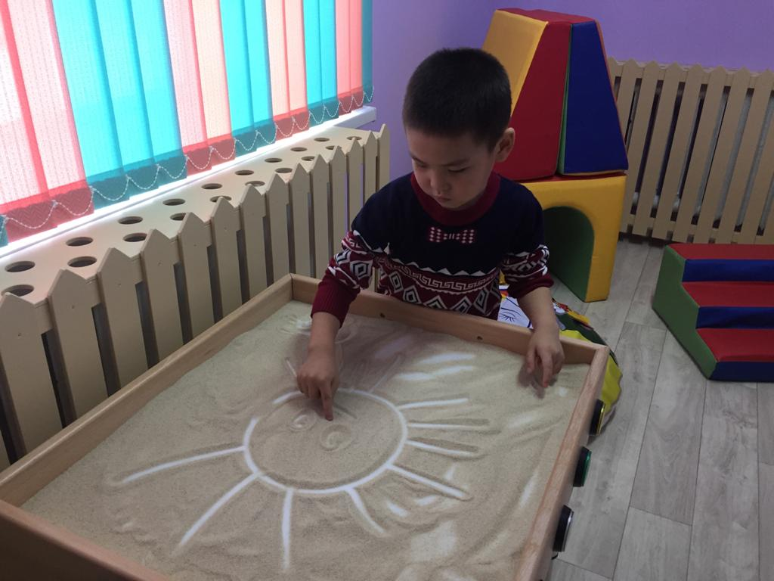
Құм терапиясы

Slide 11
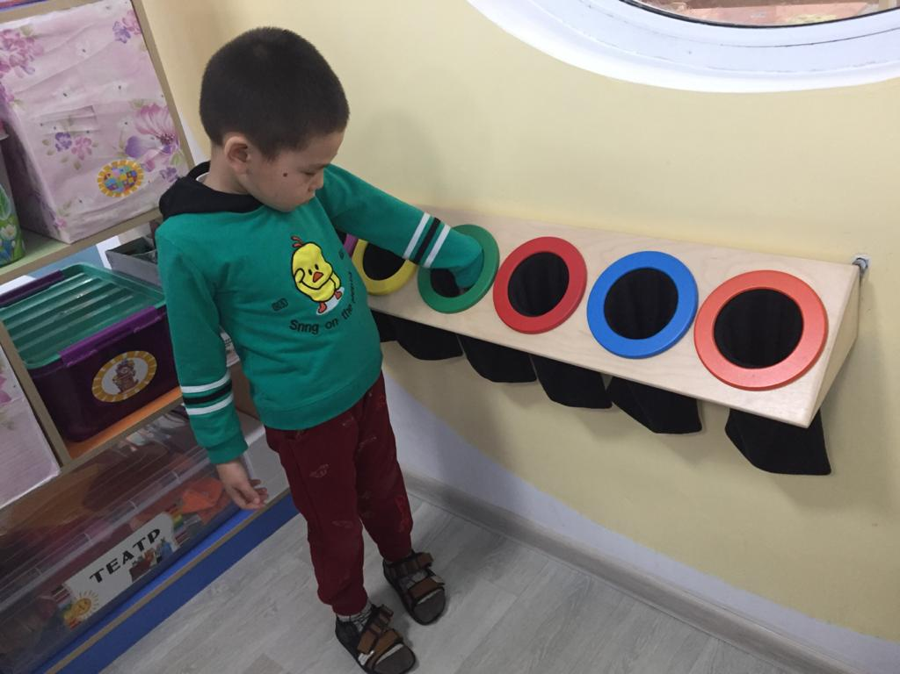
Ғажайып қалташа

Slide 12
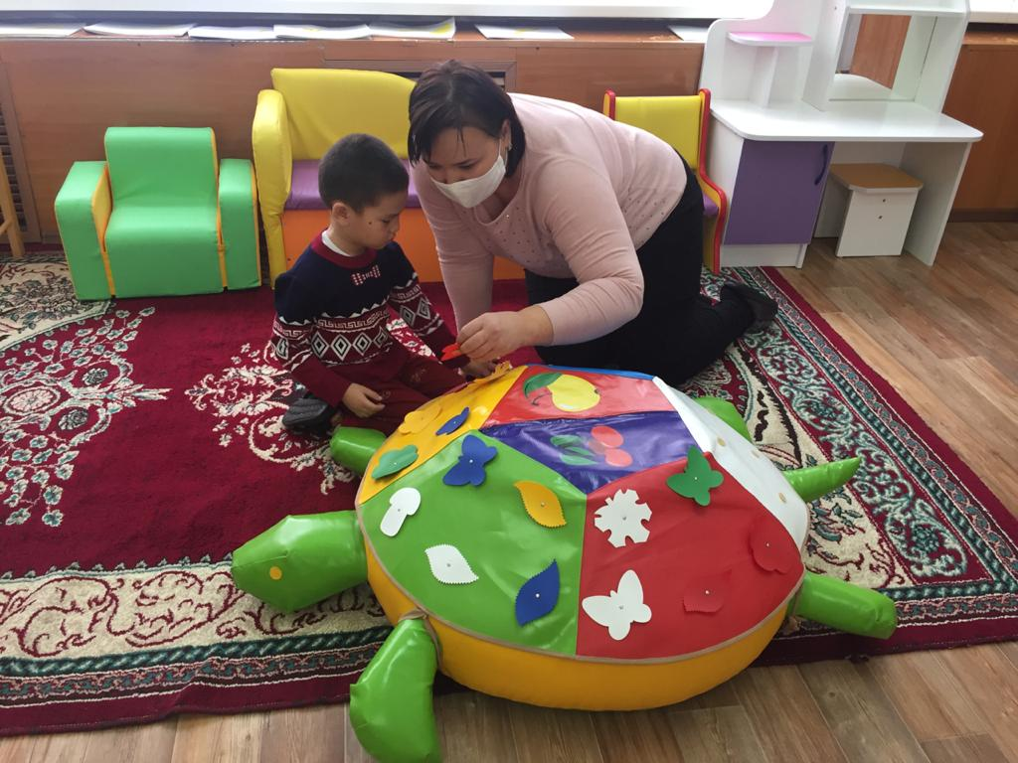
Тасбақа дидактикалық ойын

Slide 13
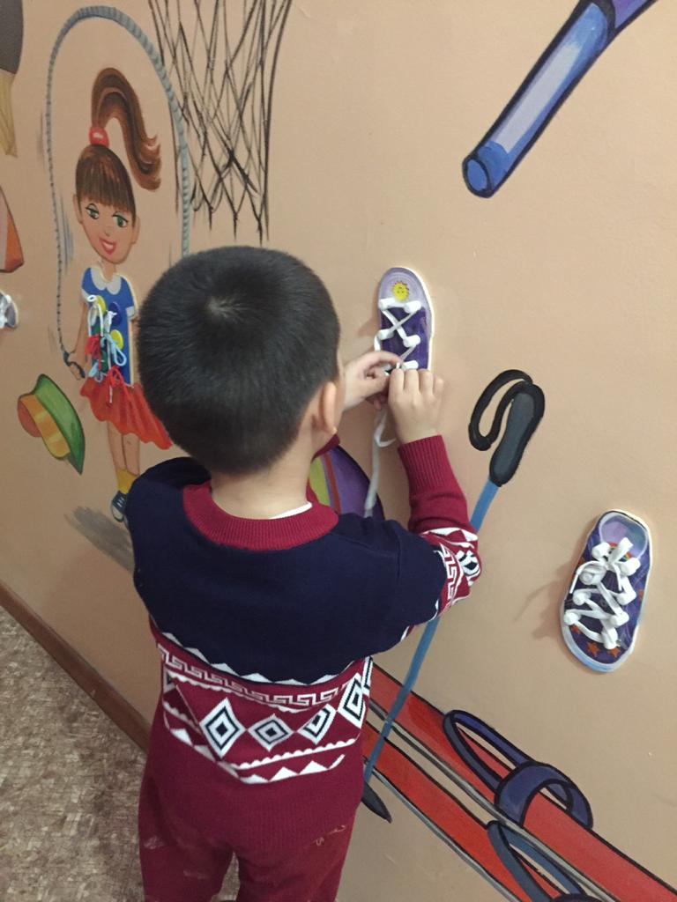
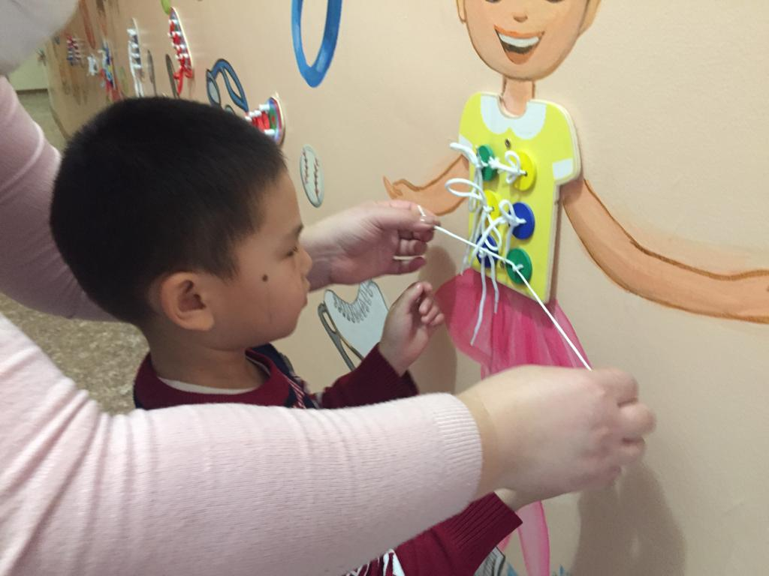
Бау ойыны

Slide 14
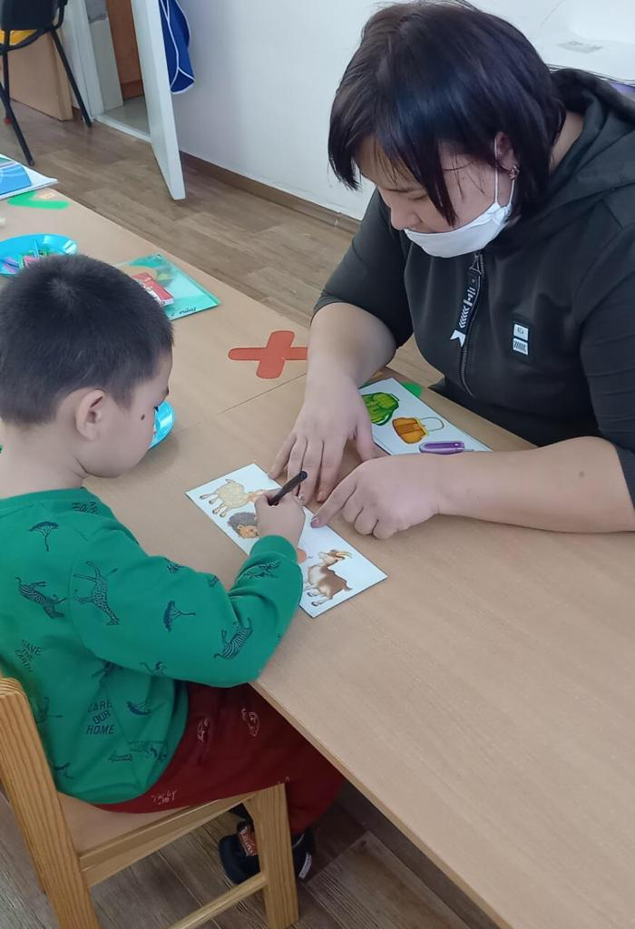
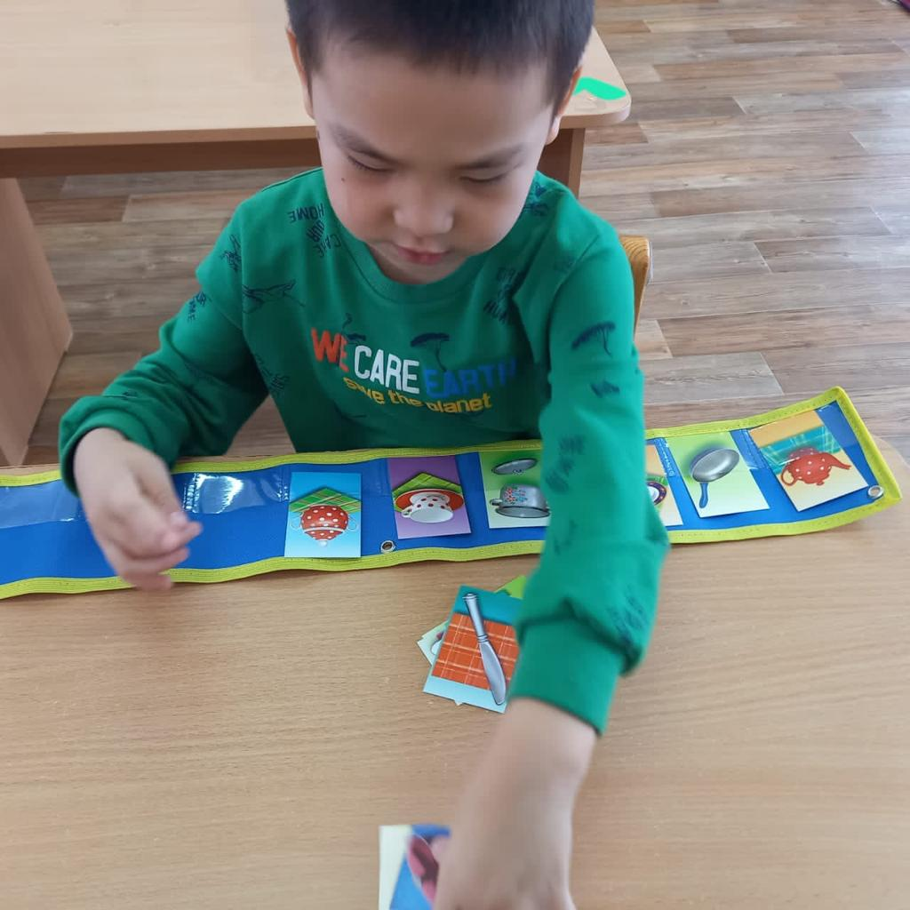
Ғажайып белдемше

Slide 15
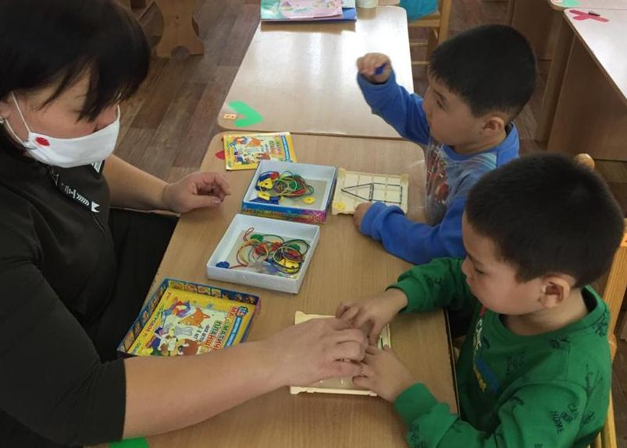
Математикалық планшет

Slide 16
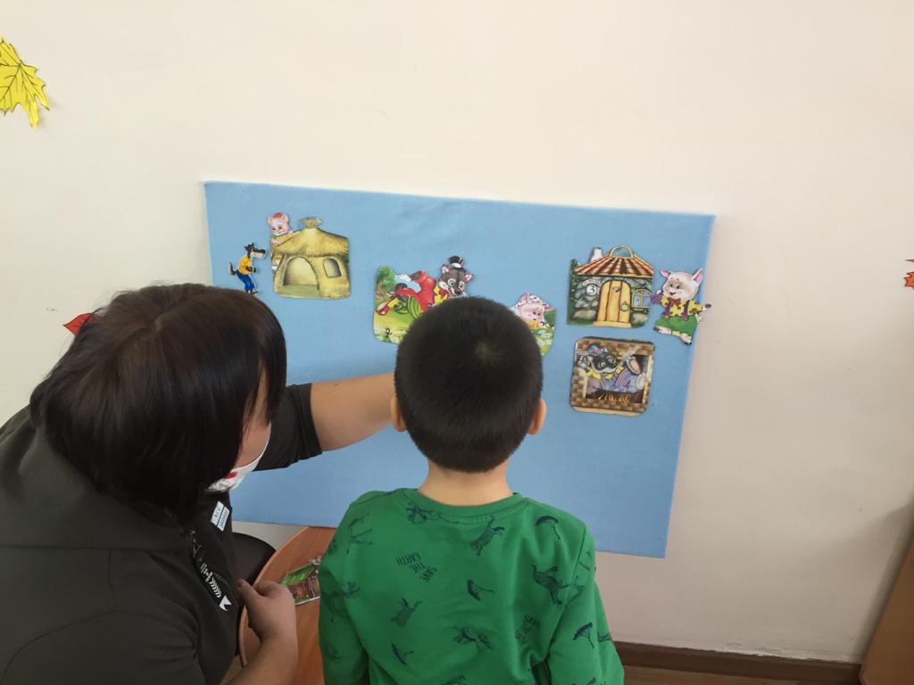
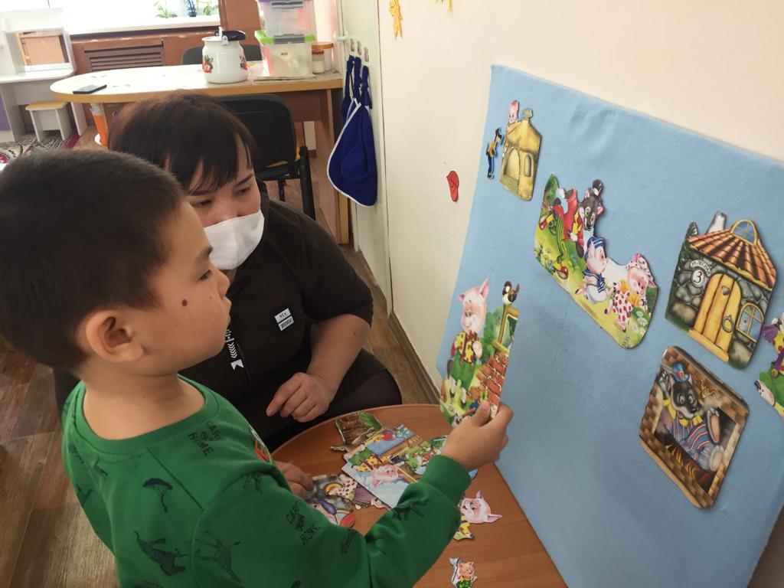
Ертегі терапиясы

Slide 17
Орындалған жұмыс нәтижесінде:
Бала өз ойын еркін айтады;
Өз қатарластарымен бірлесе ойнайды;
Күнделікті ұйымдасқан оқу қызметіне белсене қатысып, қарапайым сұрақтарға жауап береді;
Ұқыптылыққа, тазалыққа бейімделеді;
Бастаған ісін соңына жеткізеді;

Slide 18
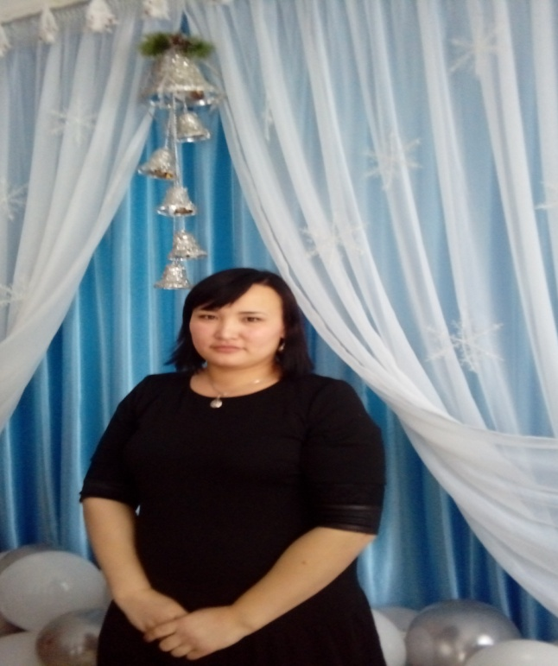
Назарларыңызға рахмет

